Slide 1
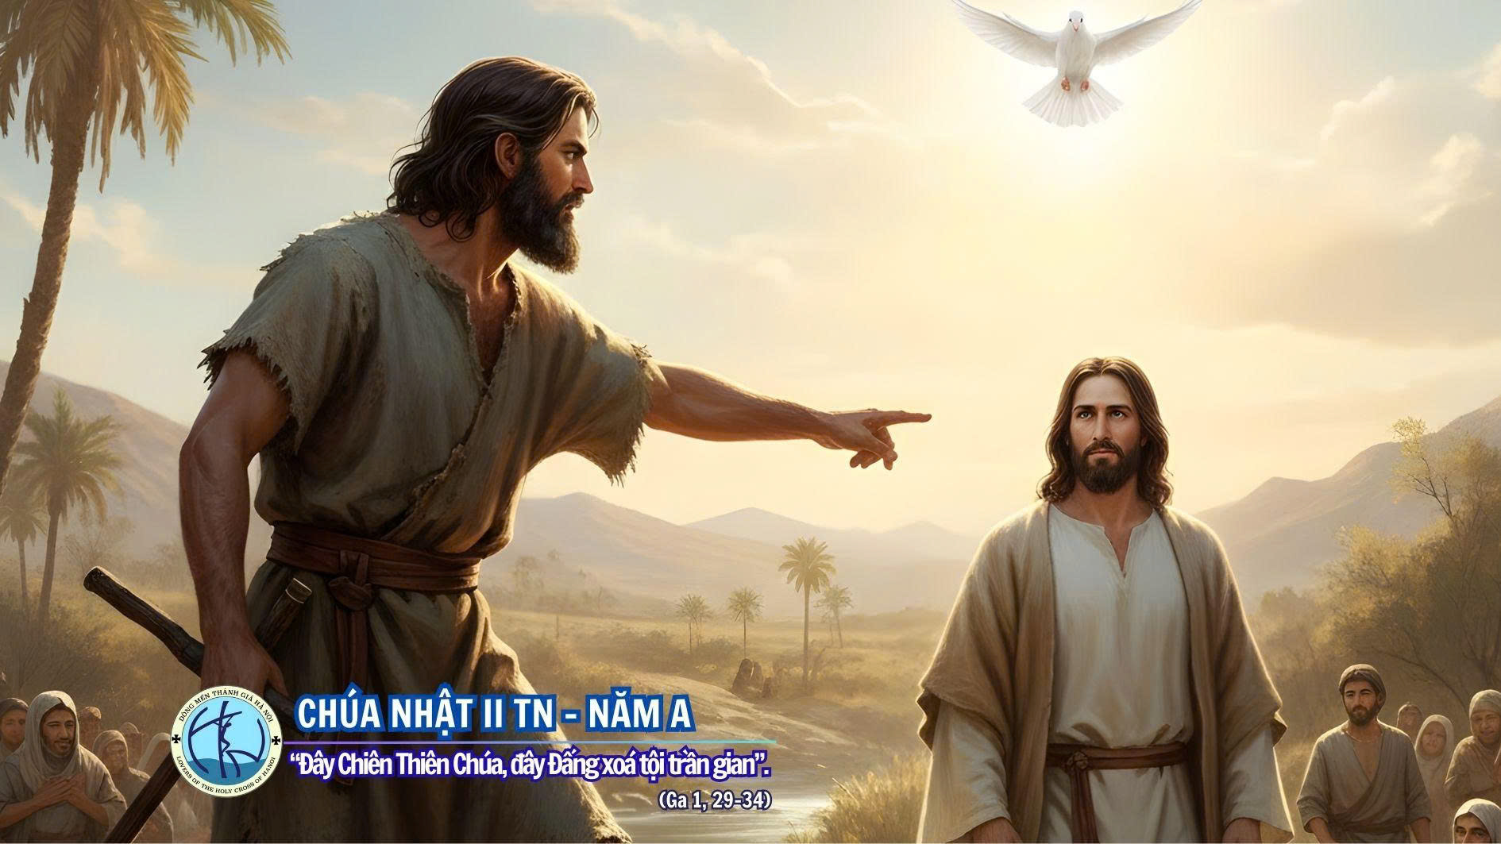

Slide 2
Bước vào cung thánh

Slide 3

ĐK: Bước vào cung thánh với lời ca ngợi. Dâng lời ca ngợi làm sinh lễ. Con sẽ nâng chén cứu độ và con kêu cầu Danh Chúa con sẽ dâng lời kinh cảm tạ lòng Chúa xót thương.

Slide 4
1. Hãy dâng khúc ca vui lên trước Nhan Vua Trời. Vì tình Người luôn tín trung ngàn năm vững tựa sông núi. Xin dâng lời ca mừng với muôn nhạc khúc tưng bừng.

Slide 5
ĐK: Bước vào cung thánh với lời ca ngợi. Dâng lời ca ngợi làm sinh lễ. Con sẽ nâng chén cứu độ và con kêu cầu Danh Chúa con sẽ dâng lời kinh cảm tạ lòng Chúa xót thương.

Slide 6
2. Hãy ca khúc hân hoan hỡi các dân trên trần. Vì người tạo tác chúng sinh hồng ân tuôn tràn lai láng. Xin dâng niềm Tin, Cậy, Mến yêu Người đến muôn đời.

Slide 7
ĐK: Bước vào cung thánh với lời ca ngợi. Dâng lời ca ngợi làm sinh lễ. Con sẽ nâng chén cứu độ và con kêu cầu Danh Chúa con sẽ dâng lời kinh cảm tạ lòng Chúa xót thương.

Slide 9
Đáp ca lm huy hoàng

Slide 10
Lạy Chúa! Này con đến để thực thi ý Ngài.

Slide 11
ALLELUIA lM: huy hoàng

Slide 12
Lạy Chúa, xin hãy nói vì tôi tớ Ngài đang lắng tai nghe. Chúa có Lời, Lời ban sự sống đời đời.

Slide 13
Bước vào cung thánh

Slide 14
Dâng về Ngài

Slide 15
1. Đời cần lao sớm tối âu lo, cầu mong sao gió thuận mưa hòa, để từng cây lúa lớn lên mau, trổ muôn bông ngạt ngào hương mới.

Slide 16
1. Dâng lên Chúa khó nhọc đời con, bao mưa nắng đẫm giọt mồ hôi, và đôi môi héo hon dâng lời tha thiết nguyện cầu.

Slide 17
ĐK. Dâng về Ngài niềm tin thắm thiết một lòng, dù đời bao nhiêu trái ngang. Dâng về Ngài tình yêu đắm đuối mặn nồng, mặc bao mưa giông bão bùng.

Slide 18
2. Giọt rượu nho tinh khiết muôn hoa, nồng hương thơm khắp miền xa gần, lòng thành con dâng trước thiên nhan, nguyện xin thương đoái nhận của lễ.

Slide 19
2. Như men muối thắm vào đời chung, như ánh nến sáng niềm tin yêu, này lòng con Chúa ơi, xin hòa tan với bánh rượu.

Slide 20
ĐK. Dâng về Ngài niềm tin thắm thiết một lòng, dù đời bao nhiêu trái ngang. Dâng về Ngài tình yêu đắm đuối mặn nồng, mặc bao mưa giông bão bùng.

Slide 22
Chúa là tình yêu

Slide 23
ĐK: Chúa là tình yêu cao vời trên ngàn mây xanh ấm lòng cho người lữ hành Chúa là tình yêu.

Slide 24
1. Trên đường đời lâu dài cho mưa nắng sờn vai. Ôi Chúa là tình yêu thì con vui bước bên Người.

Slide 25
ĐK: Chúa là tình yêu cao vời trên ngàn mây xanh ấm lòng cho người lữ hành Chúa là tình yêu.

Slide 26
2. Như đồng tử mắt Người thương bên đỡ đời con. Ôi Chúa là tình yêu ngày đêm ủ ấp dắt dìu.

Slide 27
ĐK: Chúa là tình yêu cao vời trên ngàn mây xanh ấm lòng cho người lữ hành Chúa là tình yêu.

Slide 28
3. Như phượng hoàng bay lượn giương đôi cánh ủ con. Ôi Chúa là tình yêu chở che con những đêm ngày.

Slide 29
ĐK: Chúa là tình yêu cao vời trên ngàn mây xanh ấm lòng cho người lữ hành Chúa là tình yêu.

Slide 30
4. Như mùa xuân trong lòng luôn có Chúa cùng con. Như ánh lửa đêm đông, đời con vui sống trong Người.

Slide 31
ĐK: Chúa là tình yêu cao vời trên ngàn mây xanh ấm lòng cho người lữ hành Chúa là tình yêu.

Slide 32
5. Dù bọn quân ác thù luôn giăng bẫy hại con. Nhưng Chúa là tình yêu thì con kinh hãi nỗi gì.

Slide 33
ĐK: Chúa là tình yêu cao vời trên ngàn mây xanh ấm lòng cho người lữ hành Chúa là tình yêu.

Slide 34
6. Này thành trì vững bền luôn có Chúa ở bên. Ôi Chúa là kiên vững thì con chiến đấu đến cùng.

Slide 35
ĐK: Chúa là tình yêu cao vời trên ngàn mây xanh ấm lòng cho người lữ hành Chúa là tình yêu.

Slide 36
7. Người dạy con chính luật thương yêu chết vì yêu. Như Chúa đã yêu thương. Này con yêu mến mọi người.

Slide 37
ĐK: Chúa là tình yêu cao vời trên ngàn mây xanh ấm lòng cho người lữ hành Chúa là tình yêu.

Slide 38
8. Vì tình yêu ban nhiều cho ai đã vì yêu. Tô thắm đời mai sau giờ đây con chết cho đời.

Slide 39
ĐK: Chúa là tình yêu cao vời trên ngàn mây xanh ấm lòng cho người lữ hành Chúa là tình yêu.

Slide 41
Cho con thấy Chúa

Slide 42
1. Lạy Chúa Giêsu là Đấng xóa tội trần gian, Ngài đến cho ai chờ mong khát vọng vươn cao cuộc sống. Lạy Chúa Giêsu xin làm cho con mạnh mẽ để không có thất vọng nào có thể làm con chuyển lay.

Slide 43
ĐK: Xin cho con thấy Chúa thật lớn lao để với con mọi sự trở thành nhỏ bé. Xin cho con thấy Chúa thật bao la cả mặt đất cũng chưa vừa cho con. Cho con thấy Ngài thật thẳm sâu để con biết đón nhận mọi khổ đau.

Slide 44
2. Lạy Chúa Giêsu là Đấng Thiên Sai trần ai. Ngài đến loan Tin Mừng vui cho đời đang trong đêm tối. Lạy Chúa Giêsu xin làm cho con lặng lẽ chỉ loan báo Chúa trọn đời đem lại niềm tin khắp nơi.

Slide 45
ĐK: Xin cho con thấy Chúa thật lớn lao để với con mọi sự trở thành nhỏ bé. Xin cho con thấy Chúa thật bao la cả mặt đất cũng chưa vừa cho con. Cho con thấy Ngài thật thẳm sâu để con biết đón nhận mọi khổ đau.

Slide 46
3. Lạy Chúa Giêsu là Đấng cứu độ trần gian. Ngài xuống muôn ơn bình an cứu đời gian nan khốn khó. Lạy Chúa Giêsu cho lòng con đây đầy ắp để không ước muốn điều gì chỉ còn mình Chúa với con.

Slide 47
ĐK: Xin cho con thấy Chúa thật lớn lao để với con mọi sự trở thành nhỏ bé. Xin cho con thấy Chúa thật bao la cả mặt đất cũng chưa vừa cho con. Cho con thấy Ngài thật thẳm sâu để con biết đón nhận mọi khổ đau.

Slide 49
Cầu Mẹ thương xứ đạo con

Slide 50
ĐK: Xin Mẹ thương gìn giữ xứ đạo con, ban ơn an bình gia đình hạnh phúc. Xin Mẹ thương dìu dắt xứ đạo con, đoàn kết yêu thương nên chứng nhân Tin Mừng.

Slide 51
1. Với tình Mẹ thương con bước đi vào đời, đem tình yêu thương Thiên Chúa đến mọi nơi. Cho dù gian nan sầu thương đang ngập lối, có Mẹ chở che con vững tin trong đời.

Slide 52
ĐK: Xin Mẹ thương gìn giữ xứ đạo con, ban ơn an bình gia đình hạnh phúc. Xin Mẹ thương dìu dắt xứ đạo con, đoàn kết yêu thương nên chứng nhân Tin Mừng.

Slide 53
2. Nắng chiều nhẹ buông đêm tối bao rợn rùng, cuộc đời con đây xin phó thác Mẹ yêu. Xin Mẹ dủ thương và giơ tay phù giúp, để cuộc đời con theo Chúa mãi đến cùng.

Slide 54
ĐK: Xin Mẹ thương gìn giữ xứ đạo con, ban ơn an bình gia đình hạnh phúc. Xin Mẹ thương dìu dắt xứ đạo con, đoàn kết yêu thương nên chứng nhân Tin Mừng.

Slide 55
3. Trước tòa Mẹ đây con thiết tha khấn cầu, cho Việt Nam con mau thoát cảnh lầm than. Cho người muôn nơi cùng tin yêu một Chúa, xây dựng trần gian theo ý Cha trên trời.

Slide 56
ĐK: Xin Mẹ thương gìn giữ xứ đạo con, ban ơn an bình gia đình hạnh phúc. Xin Mẹ thương dìu dắt xứ đạo con, đoàn kết yêu thương nên chứng nhân Tin Mừng.

